Slide 1
خاصیت هدایتیEM در مدارهای مجتمع سه بعدی
خاصیت هدایتی یک خصوصیت بی نظیر EM در مدار مجتمع سه بعدی می باشد که MTTF میتواند با توجه به جهت مسیریابی تغییر یابد، یعنی، مسیر جریان جاری. EM در یک بخش اتصال کوتاه میتواند فشار پشتیبان را تهییج کند. وقتی که اتم های مهاجر انباشتگی را بر روی آنود و قسمت تهی کاتد تولید میکنند، تنش فشاری و تنش کششی بترتیب در آنود و کاتد تهییج میشوند. بنابراین، افت فشار مثبت w.r.t مسیر جریان در بخش سیم ظاهر میشود و EM را جبران میکند که فشار پشتیبان نام دارد.
15/34
پیشنهادات
نتیجه گیری
مسیریابی EM
مدل سازی EM
محرک
مقدمه

Slide 2
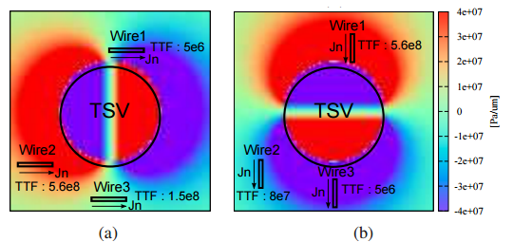
شکل. 3. مثالی برای نشان دادن احتمال جهتیابیEM در سه بعدی IC.
الف) افت فشار در +X و سیم با جریان جاری درجهت +X ، (ب) افت فشار در -Y و سیم با جریان جاری در جهت -Y
16/34
پیشنهادات
نتیجه گیری
مسیریابی EM
مدل سازی EM
محرک
مقدمه

Slide 3
مدل سازی جریان مستقیم معادل برای شبکه های متناوب
بیشتر شبکه های سیگنال درVLSI شبکه های متناوب با جریان دو-مسیره هستند. در گذشته، شبکه های متناوب بعنوان شبکه های کم ارزش برایEM در نظر گرفته می شدند چون مسیر مخالف جریان بتواندEM را تا چندین درجه جبران کند. هرچند، اگر عدم تعادل جریان بین دو مسیر جریان وجود داشته باشد، EM نمیتواند کاملا لغو شود.
17/34
پیشنهادات
نتیجه گیری
مسیریابی EM
مدل سازی EM
محرک
مقدمه

Slide 4
بعلاوه، بر خلاف شبکه های نیرو/زمینه، هر بخش مسیریابی سیگنال برای عدم موفقیت مهم می باشد؛ حتی اگر قسمت کوچکی از اتصال با شکست مواجه شود، کل شبکه سیگنال با شکست مواجه میشود. بنابراین در تکنولوژی های ریز-میکرون عمیق، طراحان شبکه های متناوب را برای آگاهی-EM در نظر گرفته اند. در مدارهای مجتمع سه بعدی شبکه های متناوب بعلت عامل مهاجرتی استرس-گردنده میتواند با ارزش تر باشد.
18/34
پیشنهادات
نتیجه گیری
مسیریابی EM
مدل سازی EM
محرک
مقدمه

